Slide 1
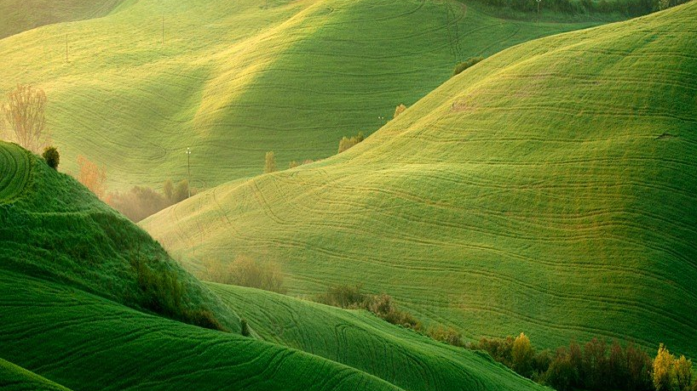
Dan planete Zemlje
LARA LALIĆ

Slide 2
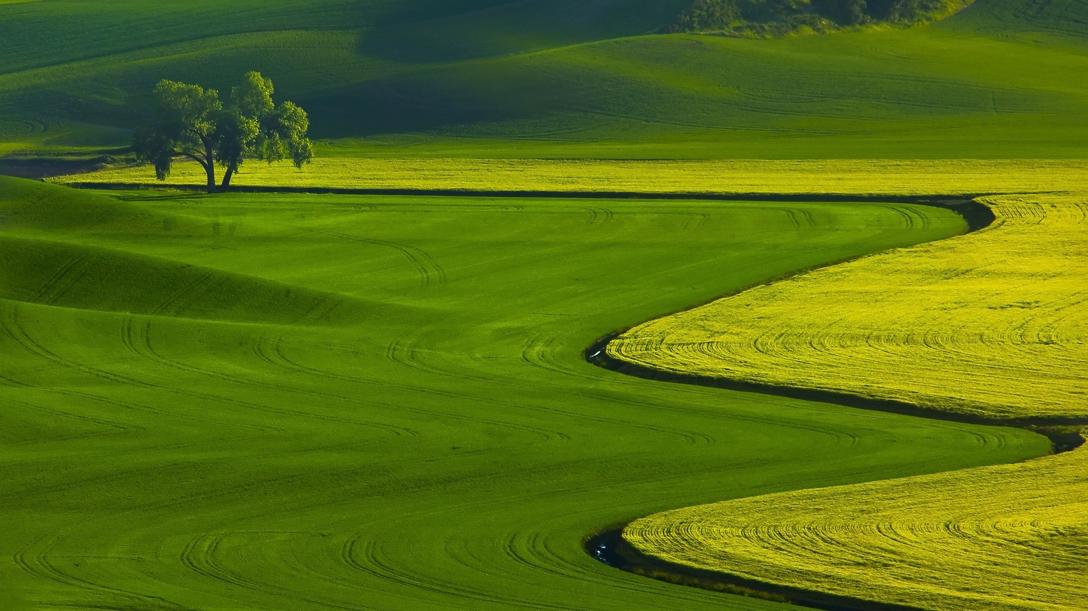
DAN PLANETE ZEMLJE
-Obilježavamo 22.travnja
Na konferenciji UNESCO-a 1969. godine John McConnell prvi je put predstavio ideju obilježavanja Dana Zemlje.
Dan planeta Zemlje službeno se obilježava od 1992.godine,a sam naziv Earth Day prvi put je 21. ožujka 1969. godine upotrijebio gradonačelnik San Francisca Joseph Alioto

Slide 3
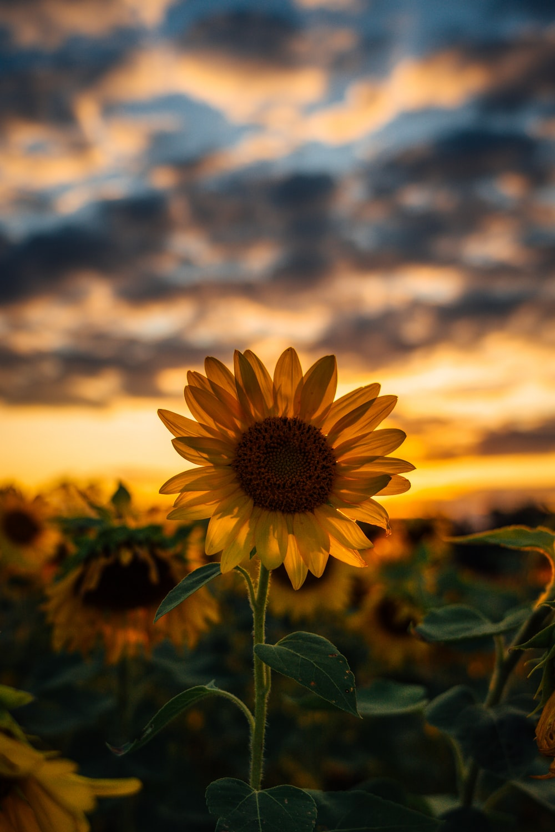
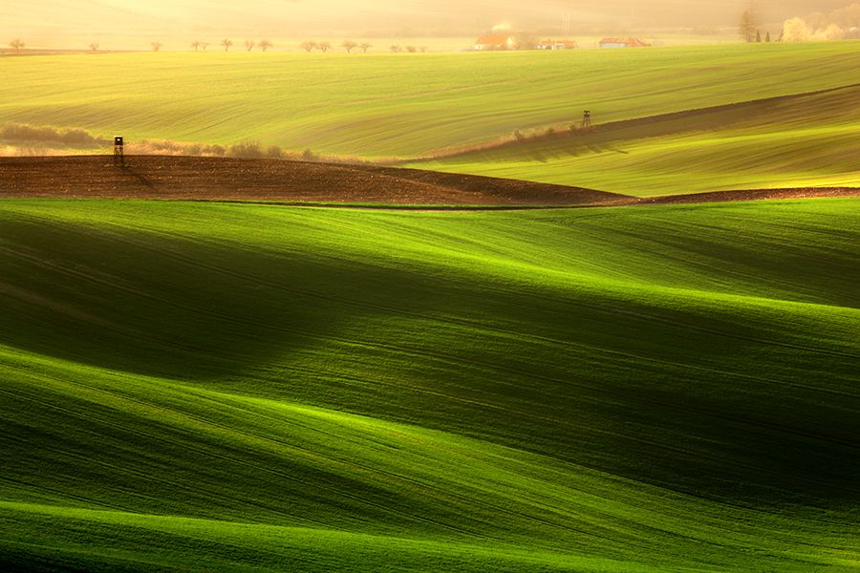
Dana 22. travnja 1970. milijuni ljudi izašli su na ulice u znak prosvjeda zbog negativnih utjecaja 150 godina industrijskog razvoja.
Dan planeta Zemlje sada je globalni događaj u kojem svake godine sudjeluje više od milijarde ljudi u 192 zemlje.

Slide 4
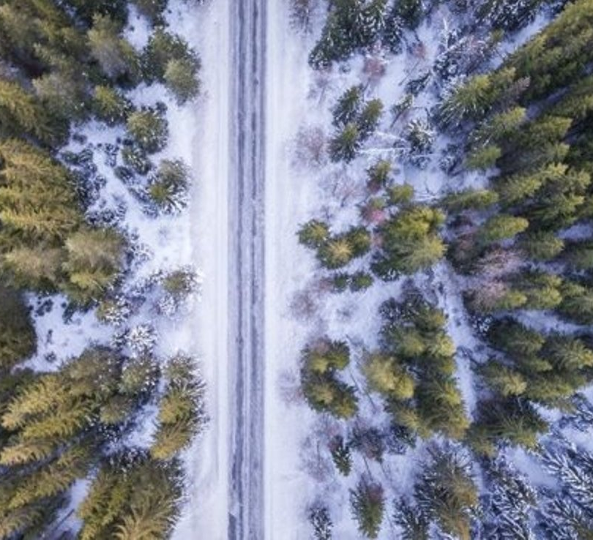
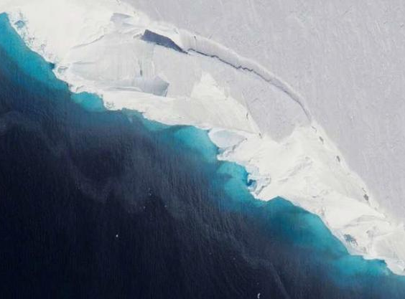
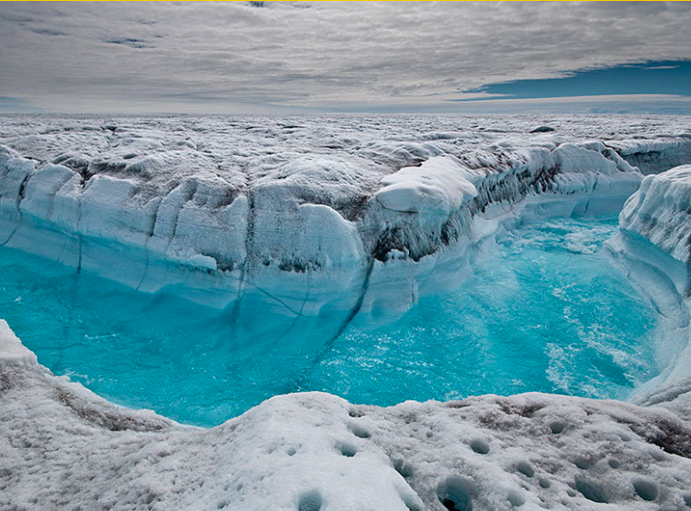
Zanimljivosti Zemlje
Otapanje ledenjaka izazvano porastom globalnih temperatura čini se da blago usporava vrtnju Zemlje što bi moglo ukazati na još jednu posljedicu globalnih klimatskih promjena.Otapanje ledenih ploča I porast razine mora pomaknuo je os Zemlje odnosno Sjeverni pol tempom manje od centimetra godišnje

Slide 5
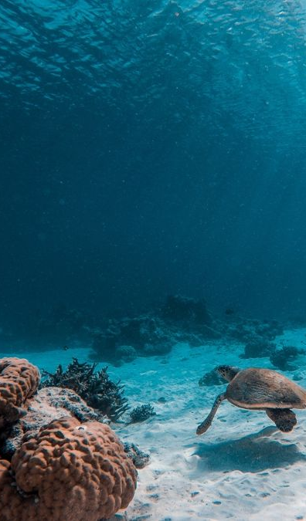
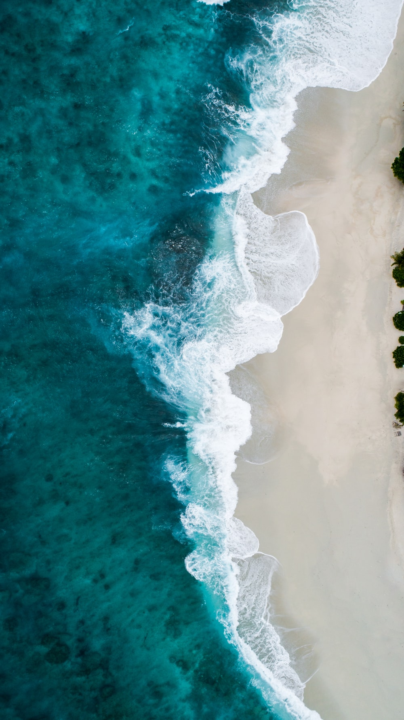
Podizanje temperature u sjevernim morima
Zbog podizanja temperature vode u sjevernim morima od 1°C, ribe su dobivale srcani udar I tako ugibale.
Razlog tomu je smanjenje postotka kisika u vodi što je imalo za posljedice da ribe nisu bile u mogućnosti pravilno disati te dovele do katastrofalne situacije i neravnoteže u morskom svijetu.Mnogi se stanovnici u tim priobalnim selima odlučuju na masovno iseljavanje zbog nedostatka hrane...

Slide 6
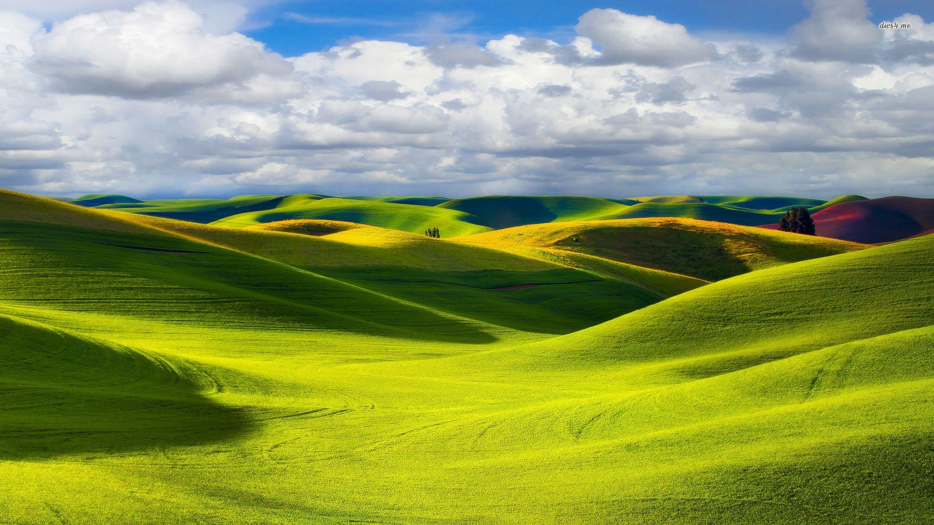
Pomicanje kontinenata
Početkom 20. stoljeća njemački meteorolog Alfred Wegener uočio je da Južna Amerika, Afrika, Indija, Antarktika I Australija imaju gotovo identične kasno paleozojske stijene i fosile
Svake godine, kontinenti se udalje jedan od drugog za oko 2 cm.

Slide 7
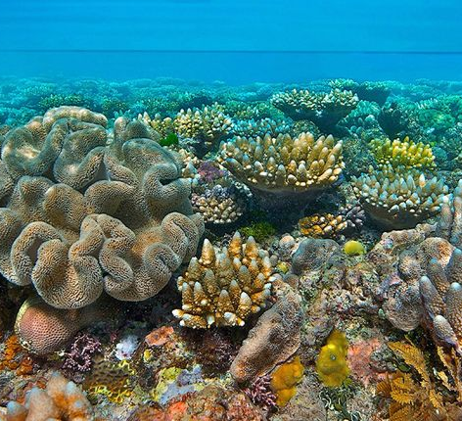
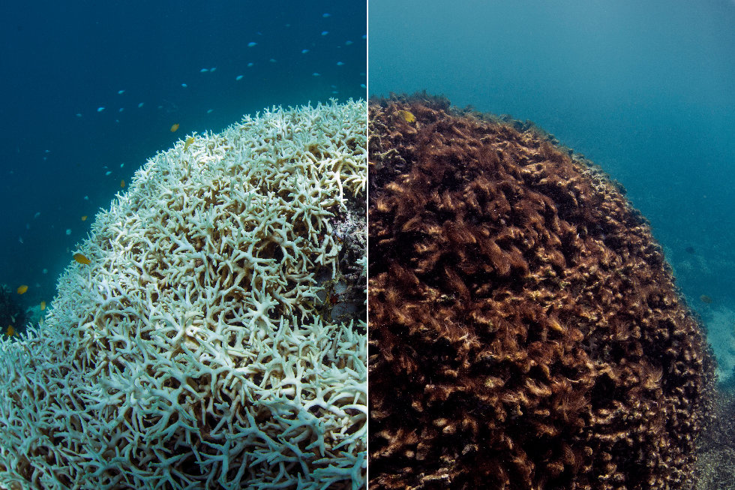
Zbog utjecaja klimatskih promjena koraljni grebeni se izbjeljuju pet puta učestalije nego prije 40 godina
Stupanj izbjeljivanja koralja u posljednja četiri desetljeća je u stalnom porastu. Bez njih ribe gube staništa i hranu.
Koraljni grebeni čine jedan od najproduktivnijih ekosustava na svijetu.Oni su važni za održavanje morske ravnoteže
Ta raznolika staništa su vrlo osjetljiva na klimatske promjene. Visoke temperature mora su jedan od glavnih uzroka izbjeljivanja koralja.
Kroz proces fotosinteze, alge osiguravaju koralje energijom, a bez njih gladuju.

Slide 8
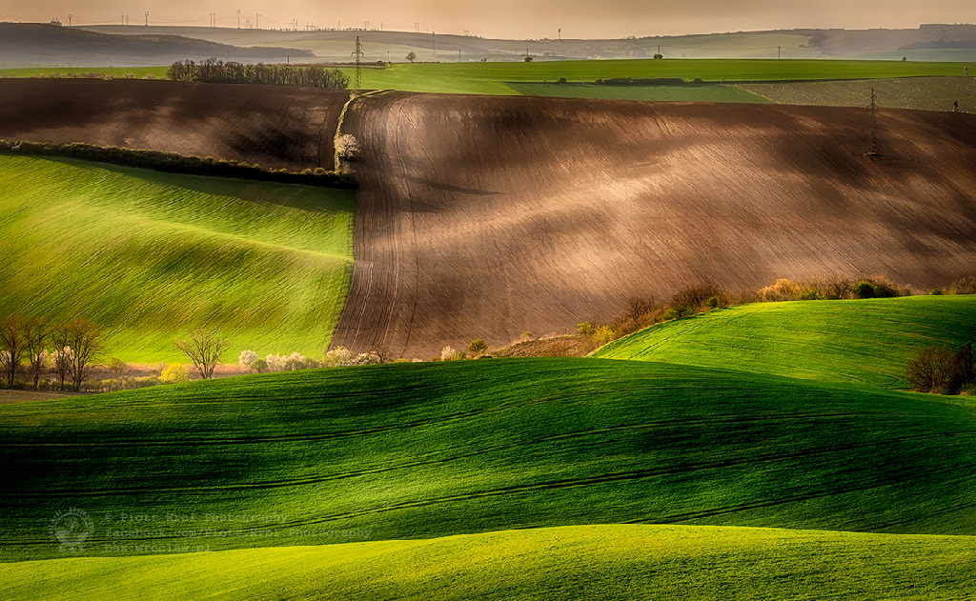
Zanimljivosti planete Zemlje
U svjetskim oceanima živi do 1 milion različitih vrsta organizama. Od toga, dvije trećine još nisu klasificirane
Na Zemlji se nalazi oko 500 vulkana, a čak se 80% površine (iznad oceana) sastoji od vulkanskog tla.
.Zemljina jezgra ima približno istu temperaturu kao Sunce.
Slike Moravskih polja, Češka

Slide 9
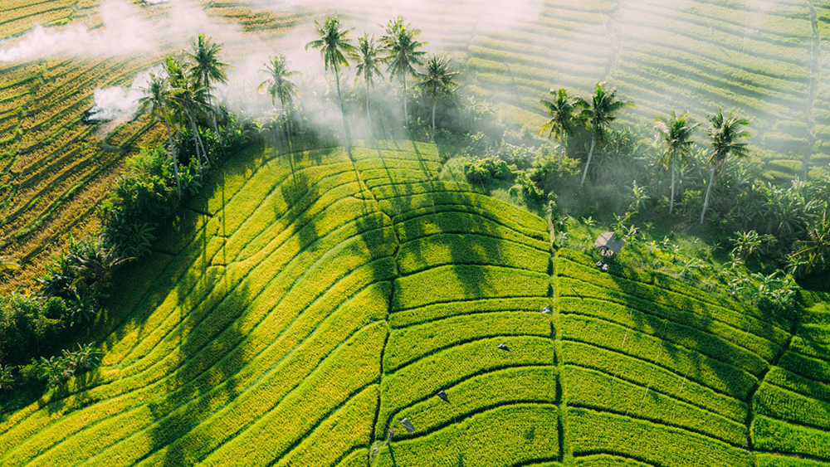
Sretan dan planete Zemlje
Lara Lalić

